Slide 1

Основы CSS
Лекция 9
1. Центрирование горизонтальное и вертикальное
2. Свойство outline
3. Свойство box-sizing
4. Свойство margin
5. Свойство overflow

Slide 2
Центрирование горизонтальное и вертикальное
Горизонтальное
text-align
Для центрирования инлайновых элементов – достаточно поставить родителю text-align: center

Slide 3
Для центрирования блока это уже не подойдёт, свойство просто не подействует.
Блок по горизонтали центрируется
margin: auto

Slide 4
Вертикальное
Вертикальное изначально не было предусмотрено в спецификации CSS и по сей день вызывает ряд проблем.
position:absolute + margin
Центрируемый элемент позиционируем абсолютно и опускаем до середины по вертикали при помощи top:50%:

Slide 5
Если нужно отцентрировать одну строку в блоке, высота которого известна
Поставить блоку line-height: <высота>.
Нужны конкретные единицы высоты (px,em…).
Значение line-height:100% не будет работать, т.к. проценты берутся не от высоты блока, а от текущей line-height.

Slide 6
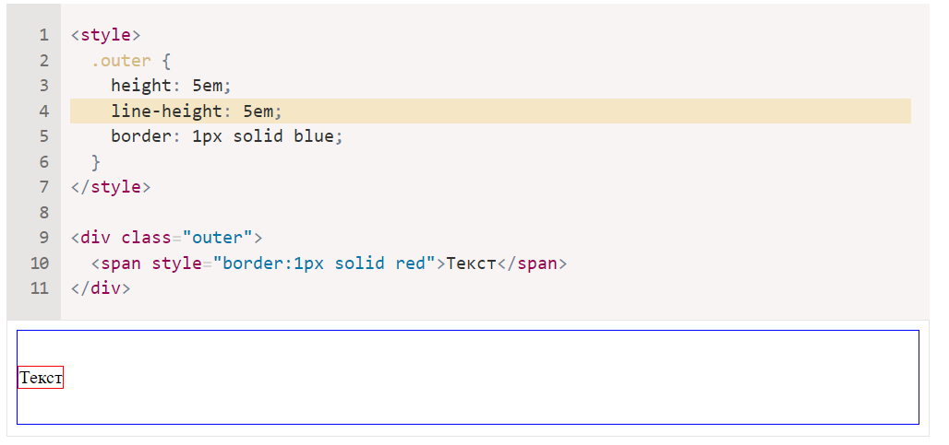

Slide 7
Высота обоих элементов неизвестна.
Решение с использованием flexbox.
display: flex;
justify-content: center; /* по горизонтали*/
align-items: center; /* по вертикали */

Slide 8
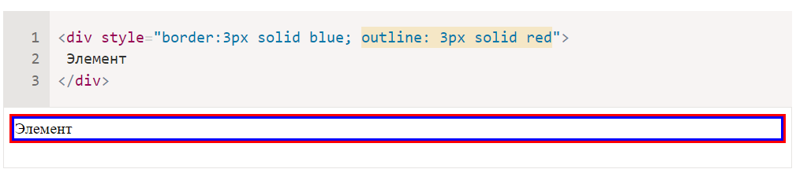
Свойство outline
Свойство outline задаёт дополнительную рамку вокруг элемента, за пределами его CSS-блока.

Slide 9
В отличие от border, рамка outline не участвует в блочной модели CSS. Она не занимает места и не меняет размер элемента.
Также, в отличие от border, рамку outline можно задать только со всех сторон: свойств outline-top, outline-left не существует.

Slide 10
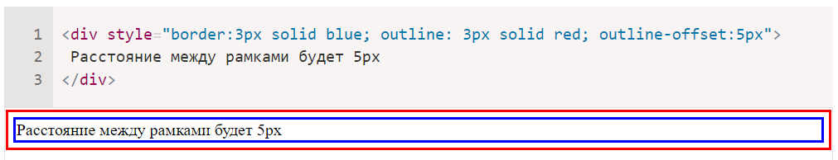
свойство outline-offset, задающее отступ outline от внешней границы элемента:

Slide 11
Свойство box-sizing
Свойство box-sizing может принимать одно из двух значений – border-box или content-box. В зависимости от выбранного значения браузер по-разному трактует значение свойств width/height.

Slide 12
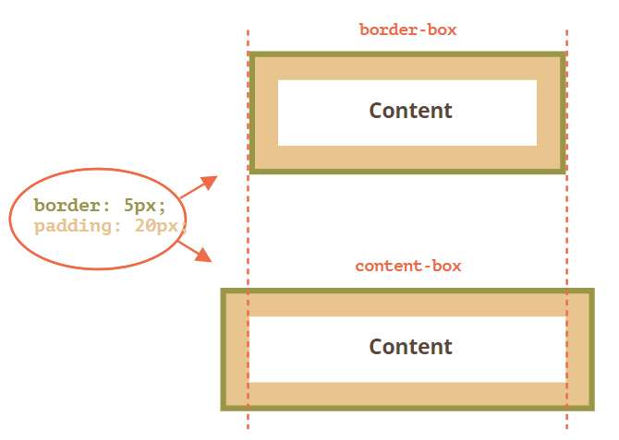

Slide 13
Свойство margin
Свойство margin задаёт отступы вокруг элемента.
Вертикальные отступы поглощают друг друга, горизонтальные – нет.

Slide 14
Свойство overflow
Свойство overflow управляет тем, как ведёт себя содержимое блочного элемента, если его размер превышает допустимую длину/ширину.
Обычно блок увеличивается в размерах при добавлении в него элементов, заключая в себе всех потомков.
Но что, если высота/ширина указаны явно? Тогда блок не может увеличиться, и содержимое «переполняет» блок. Его отображение в этом случае задаётся свойством overflow.

Slide 15
Возможные значения
visible (по умолчанию)
hidden
scroll
auto

Slide 16
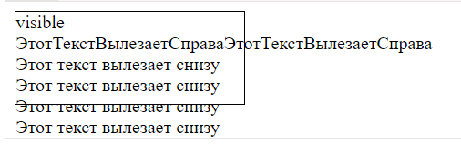
visible
Если не ставить overflow явно или поставить visible, то содержимое отображается за границами блока.

Slide 17
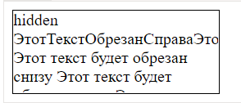
hidden
Переполняющее содержимое не отображается. (overflow: hidden; )

Slide 18
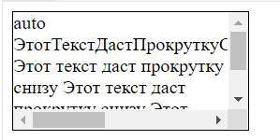
auto
При переполнении отображается полоса прокрутки.

Slide 19
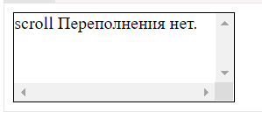
scroll
Полоса прокрутки отображается всегда.

Slide 20
Самостоятельная работа
https://github.com/schoolteacherMP/lecture_9

